Slide 1
Terminaciones nerviosas
Vaina de mielina
Señales de entrada
Señales de
salida
Dendritas
Axón
Núcleo celular
Esquema de una neurona bilógica.

Slide 3
g(w^{T}x) = 0
g(w^{T}x)
g(w^{T}x) < 0
g(w^{T}x) ≥ 0
1
x₂
w^{T}x
-1
x₁

Slide 4
ϕ(w^{T}x) = 0
ϕ(w^{T}x)
ϕ(w^{T}x) < 0
ϕ(w^{T}x) ≥ 0
1
x₂
w^{T}x
-1
x₁

Slide 5
Linealmente separables
Linealmente no separable
Linealmente no separable
x₂
x₂
x₂
x₁
x₁
x₁

Slide 6
g(w^{T}x)
1
w^{T}x
-1
Unit step function.

Slide 7
1
Actualización del peso
Error
w₀
x₁
w₁
Σ
Salida
w₂
x₂
Función de entrada de red
Función de umbral
w_{m}
.
.
.
x_{m}
1
Actualización del peso
w₀
Error
x₁
w₁
Σ
Salida
w₂
x₂
Función de entrada de red
Función de activación
w_{m}
Función de umbral
.
.
.
x_{m}
Adaptive Linear Neuron (Adaline)

Slide 8
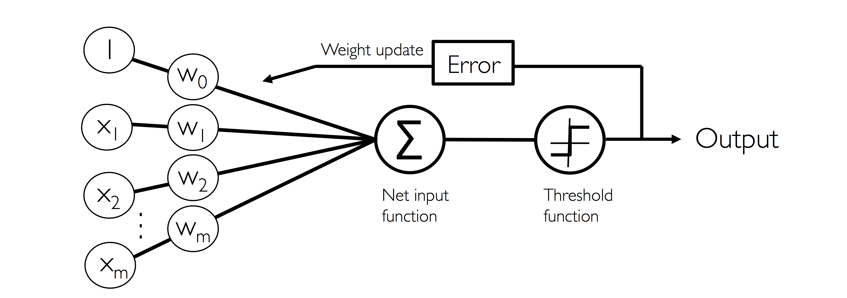
Salida
Perceptrón
1
Actualización del peso
w₀
Error
x₁
w₁
Σ
Salida
w₂
x₂
Función de entrada de red
Función de activación
Función de umbral
w_{m}
.
.
.
x_{m}
Adaptive Linear Neuron (Adaline)

Slide 9
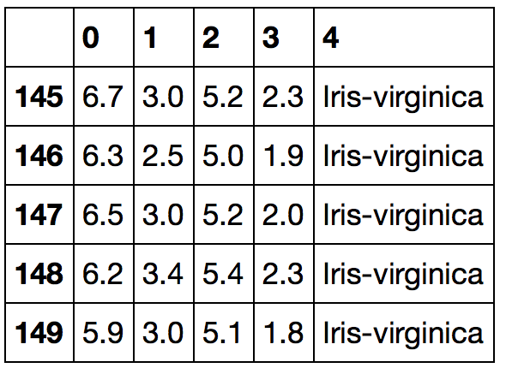

Slide 10
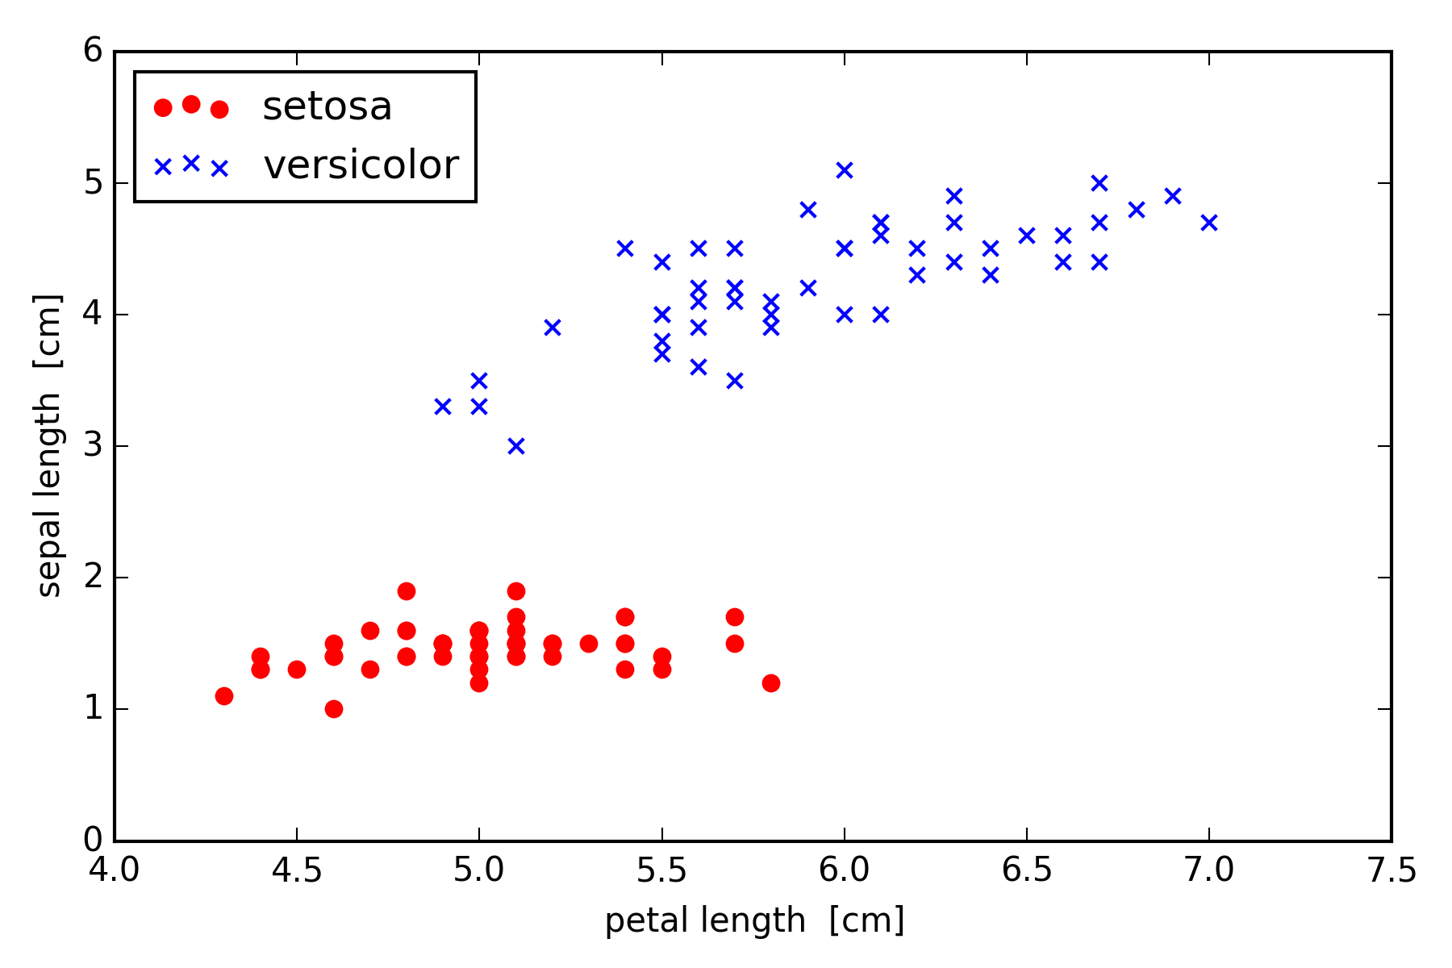

Slide 11
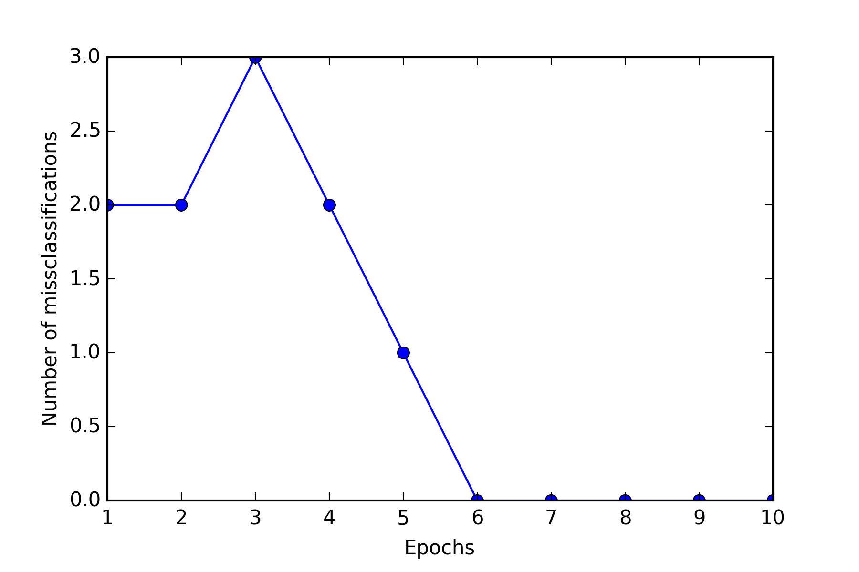

Slide 12
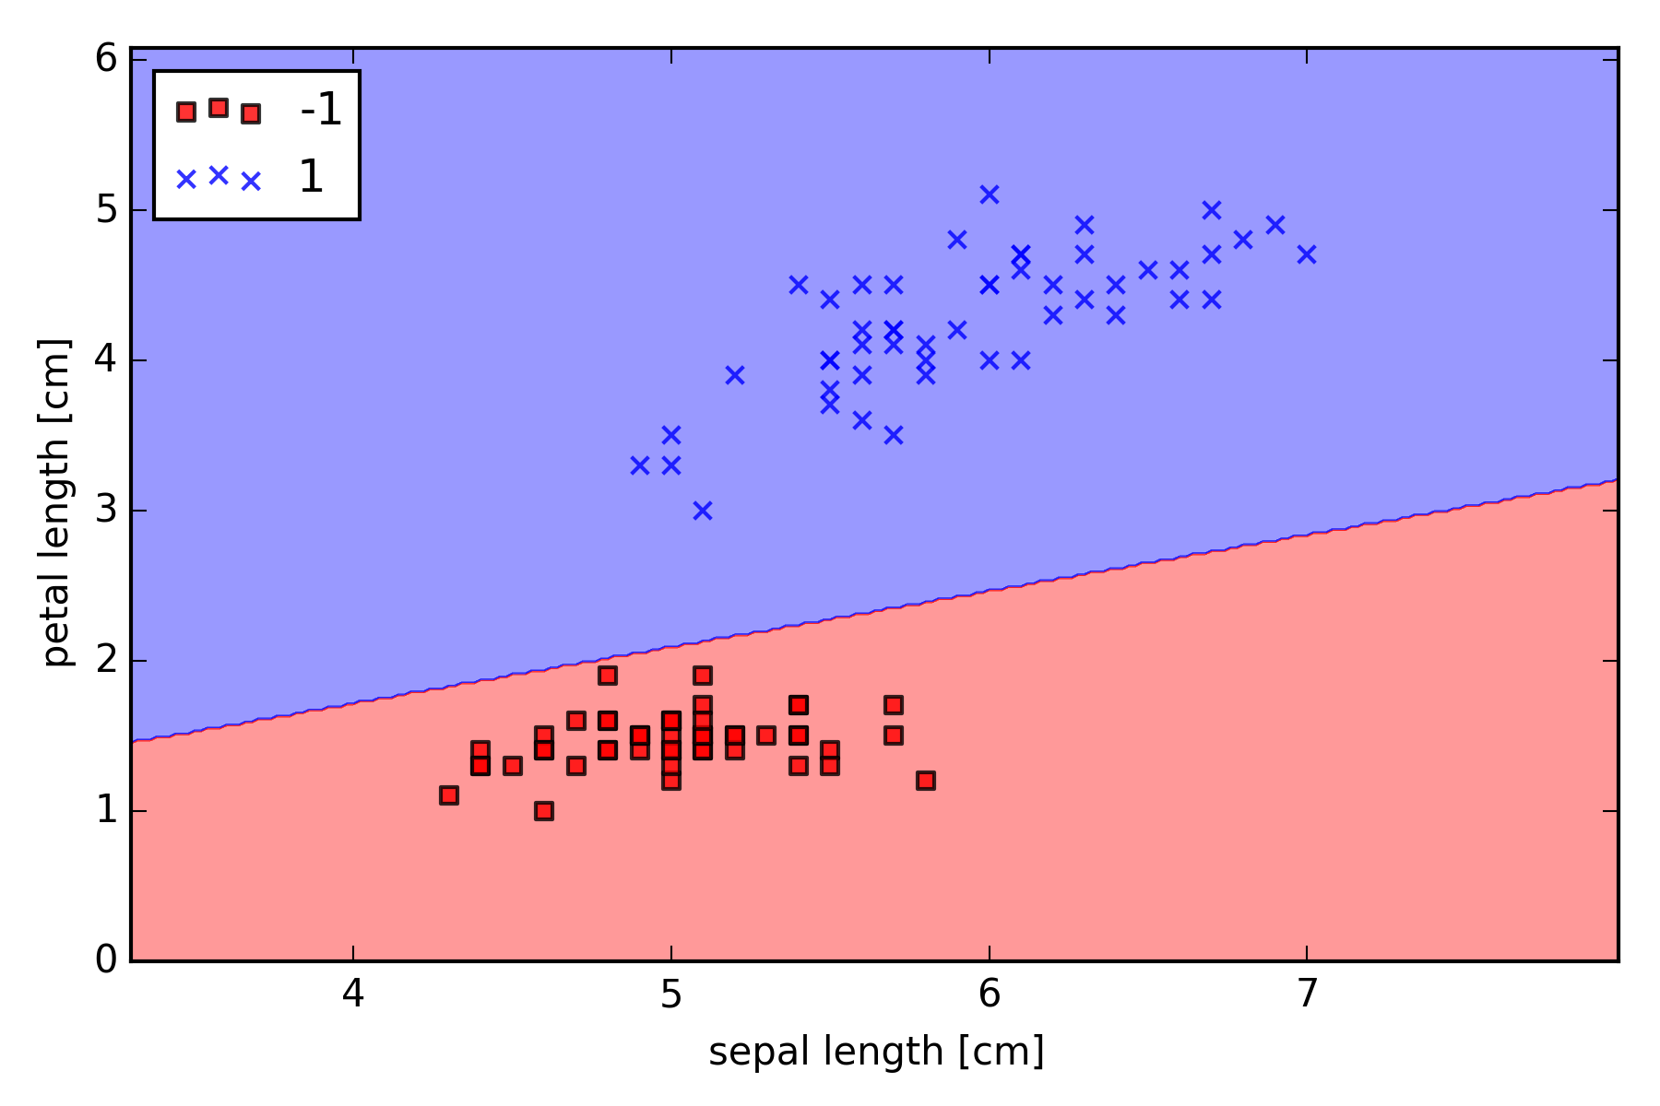

Slide 13
1
w₀
Error
x₁
w₁
Σ
Salida
w₂
x₂
Función de entrada de red
Función de activación
Cuantificador
w_{m}
.
.
.
x_{m}
Adaline.

Slide 14
1
w₀
Error
x₁
w₁
Σ
Salida continua
w₂
x₂
Función de entrada de red
Función de activación
w_{m}
.
.
.
x_{m}
Regresión lineal
1
w₀
Error
x₁
w₁
Σ
Salida categórica (nominal)
w₂
x₂
Función de entrada de red
Función de activación
w_{m}
Función de umbral
.
.
.
x_{m}
Adaptive Linear Neuron (Adaline)

Slide 15
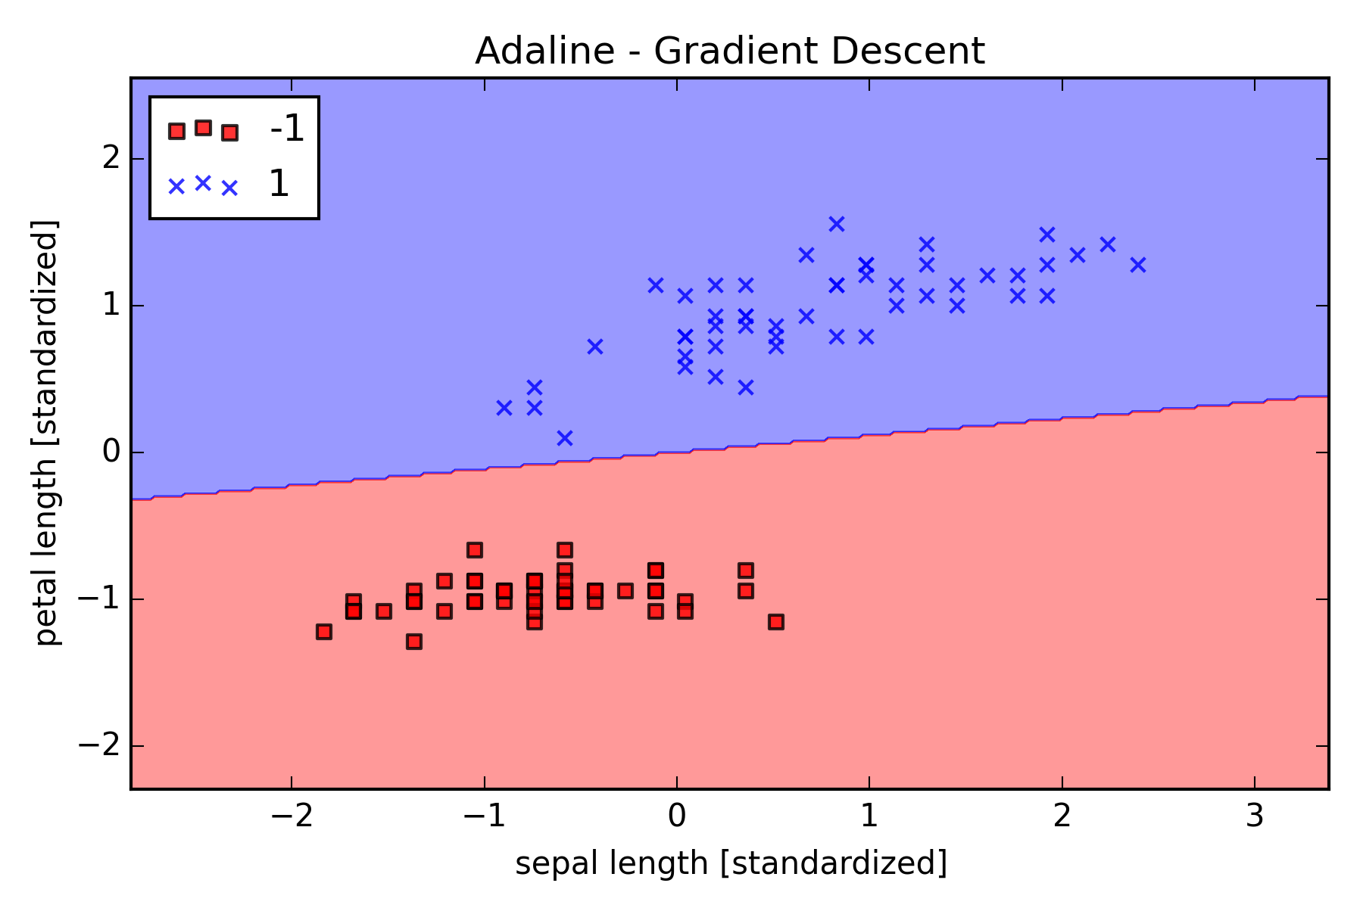
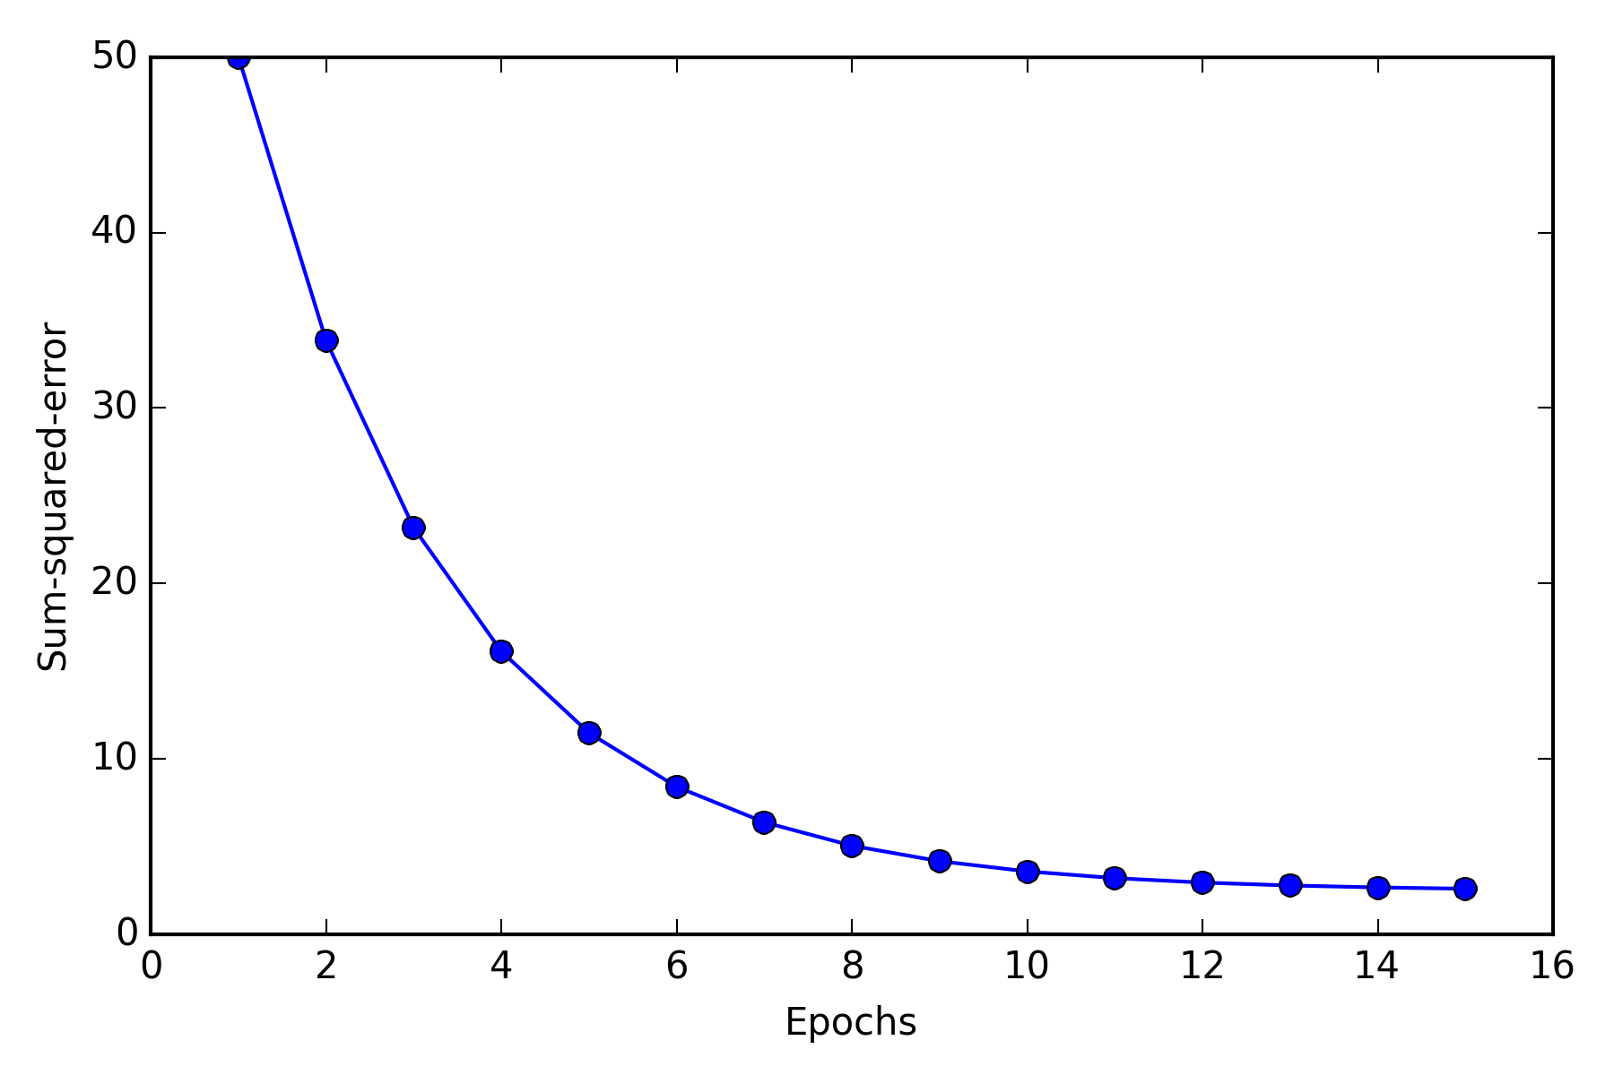
iris_adaline_gd_cost_convergence_1.png
iris_adaline_gd_cost_convergence_2.png

Slide 16
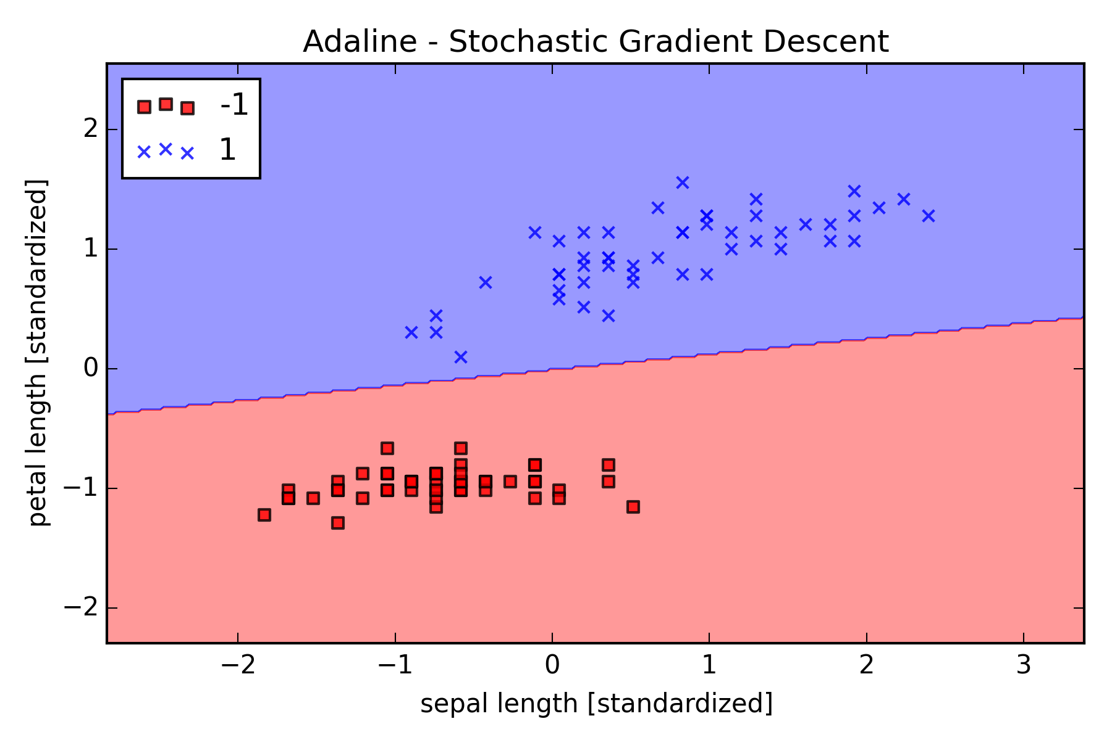
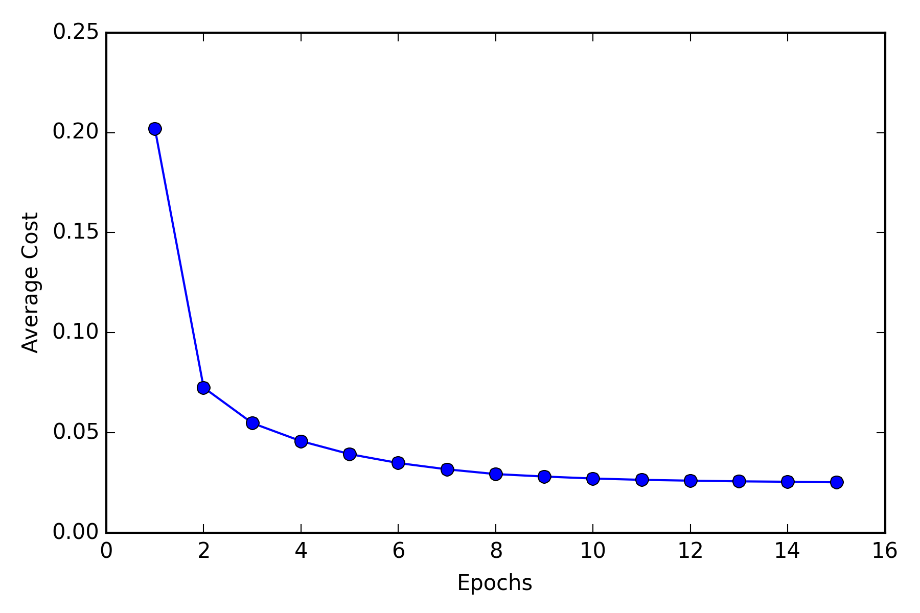
iris_adaline_sgd_cost_convergence_1.png
iris_adaline_sgd_cost_convergence_2.png

Slide 17
1
w₀
Error
x₁
w₁
Σ
Etiqueta de clase
w₂
x₂
Función de entrada de red
Función sigmoide
Cuantificador
w_{m}
.
.
.
x_{m}

Slide 18
4
5
6
1 2 3 ×
= 1×4 + 2×5 + 3×6 = 32

Slide 19
Peso inicial
Gradiente
J(w)
Mínimo coste global
J_{mín}(w)
w

Slide 20
Máxima probabilidad logarítmica global
l_{máx}(w)
l(w)
w

Slide 21
Peso inicial
J(w)
Gradiente
J(w)
Mínimo coste global
J_{mín}(w)
w
w

Slide 22
J(w)
J(w)
w
w
Rango de aprendizaje amplio: Overshooting.
Rango de aprendizaje pequeño: Muchas iteraciones hasta la convergencia y capturas en mínimo local.

Slide 23
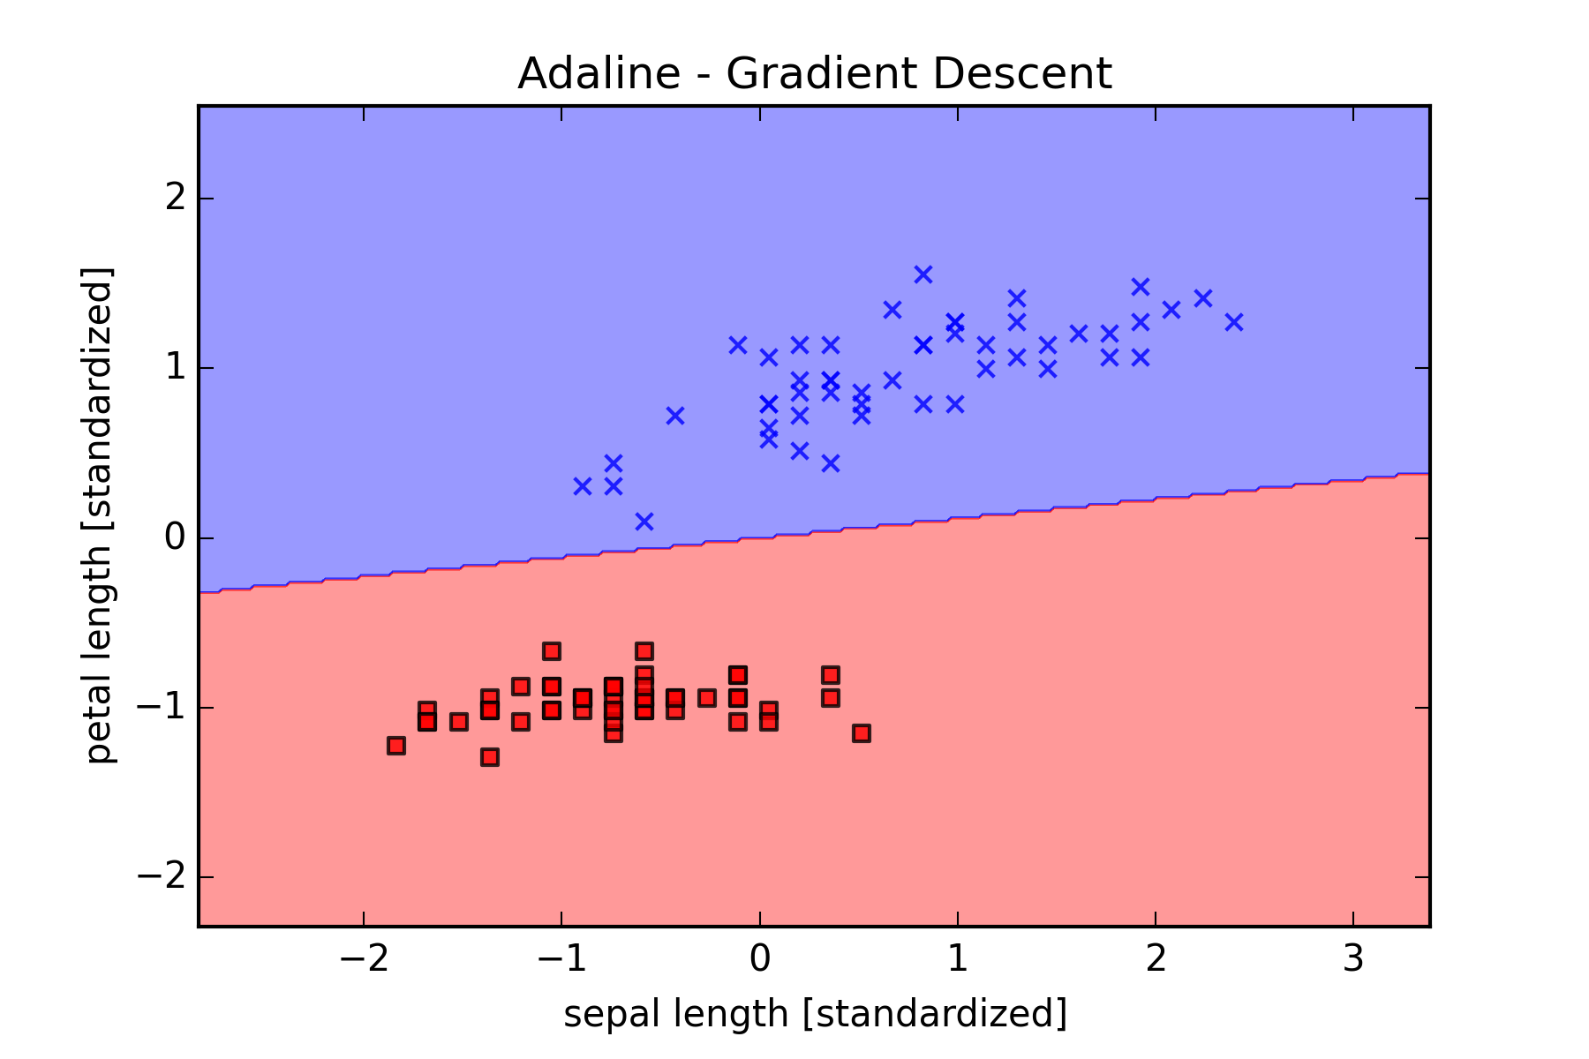

Slide 24
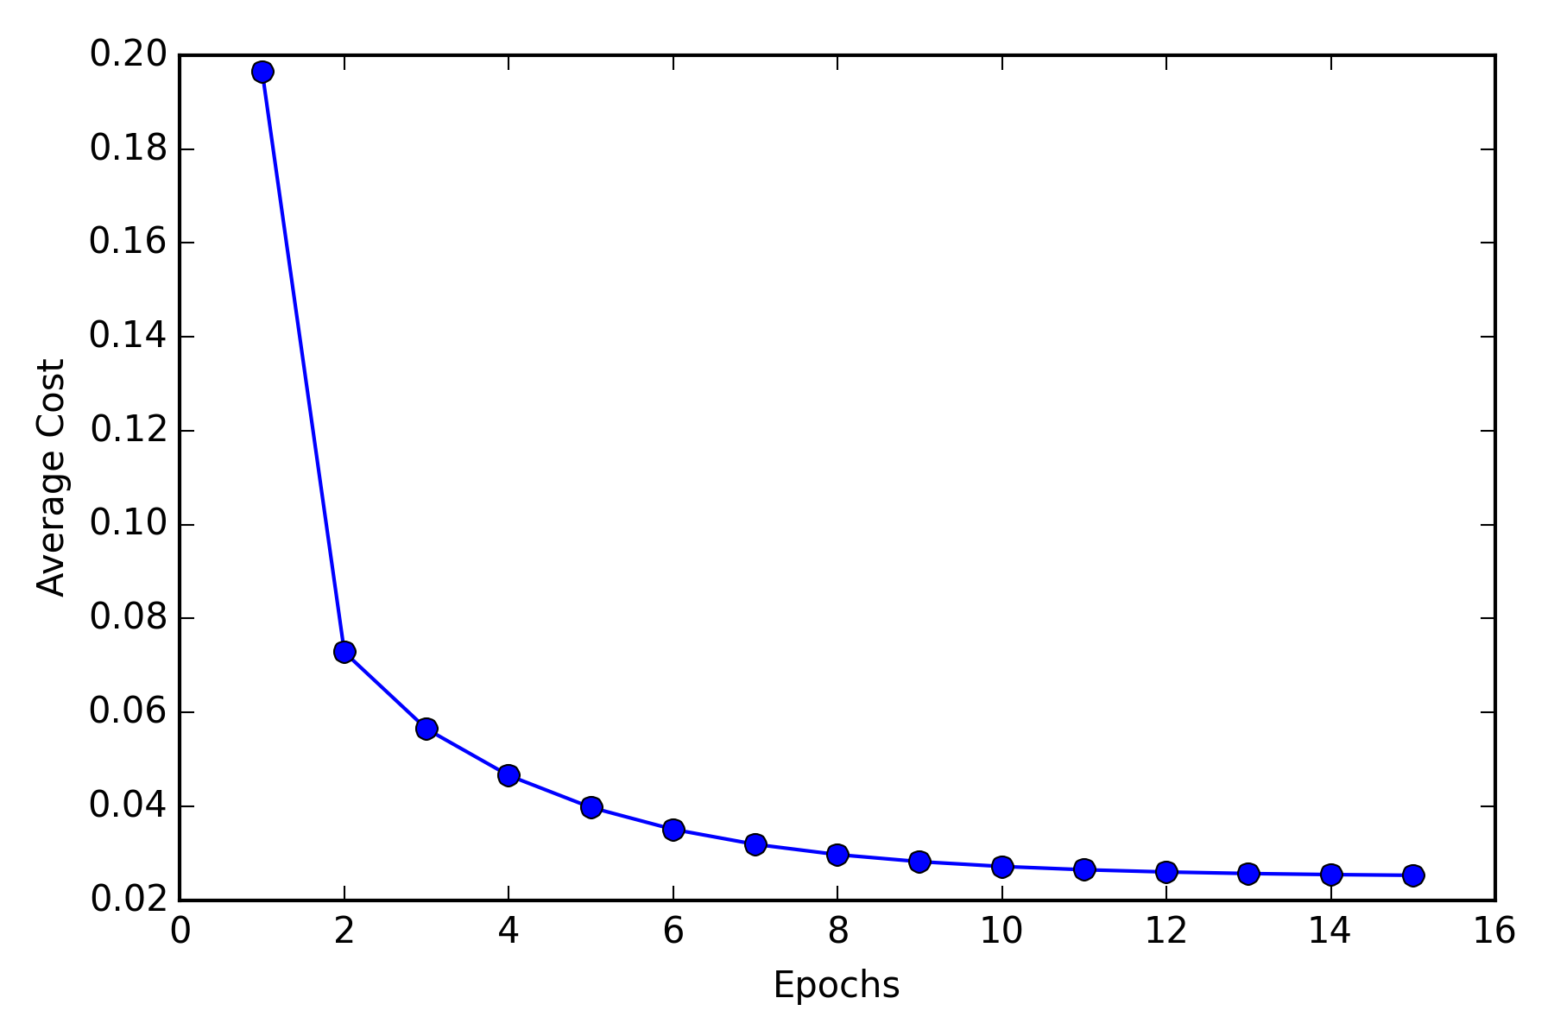
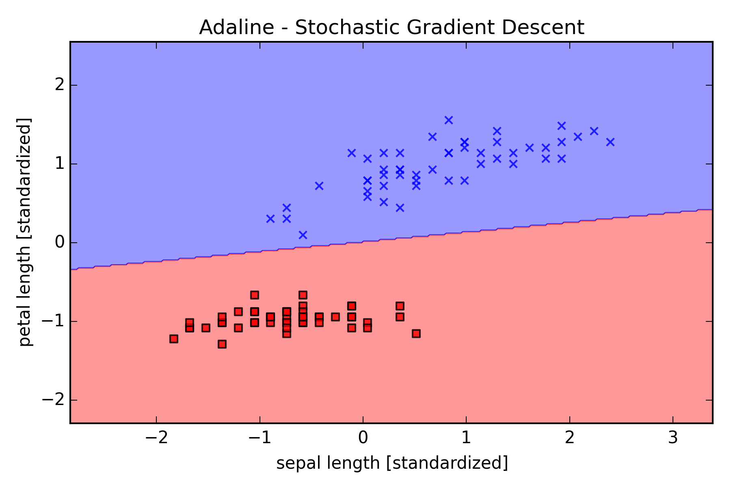

Slide 25
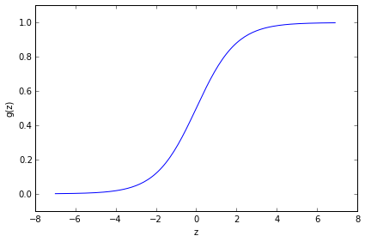

Slide 27
g(w^{T}x)
1
w^{T}x
θ
-1
Función escalón unitario.

Slide 28
Entradas
Pesos
Función de entrada de red
Función de activación
1
w₀
x₁
w₁
Σ
Salida
w₂
x₂
w_{m}
.
.
.
x_{m}
Esquema del perceptrón de Rosenblatt.

Slide 29
x₂
x₁
Ejemplo de un límite de decisión lineal para una clasificación binaria.

Slide 31
1
w₀
Error
x₁
w₁
Σ
salida
w₂
x₂
w_{m}
Función de entrada de red
Función de activación
Función de escalón unitario
.
.
.
x_{m}
Esquema de un clasificador de regresión logística.

Slide 32
1
Actualización de peso
Error
w₀
x₁
w₁
Σ
Salida
w₂
x₂
w_{m}
.
.
.
x_{m}
Esquema de un perceptrón clasificador.

Slide 33
1
w₀
Error
x₁
w₁
Σ
salida
w₂
x₂
w_{m}
.
.
.
x_{m}
Esquema de un clasificador Adaline.

Slide 34
1 if z ≥ 0
-1 si no.
Escalón unitario
g(z) =
1 if z ≥ 0
0 si no.
g(z) =
Lineal
g(z) = z
Logística
(sigmoide)
g(z) =
1 / (1 + exp(-z))
Tangente hiperbólica
(sigmoide)
exp(2z) - 1
exp(2z) + 1
g(z) =
. . .
1
w₀
x₁
w₁
Σ
salida
w₂
x₂
w_{m}
.
.
.
Selección de funciones de activación muy utilizadas para neuronas artificiales.
x_{m}

Slide 35
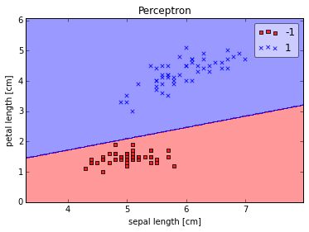

Slide 36
J(w)
Peso inicial
J_{mín}(w)
w
Esquema de descenso de gradiente.

Slide 37
Mínimo coste global
Media cero y varianza de unidad
w₂
w₂
w₁
w₁

